Slide 1


Slide 2


Slide 3

DeOps
Azure DevOps: criando templates YAML para facilitar a criação e manutenção de pipelines
Felipe Augusto

Slide 4






Felipe Augusto
Gerente de arquitetura na Avanade Brasil
Bacharel em Ciências da Computação - UGF
Pós-Graduado em arquitetura de sistema - INFNET
Mais de 17 anos atuando na área de tecnologia
Microsoft MCT
Entusiasta de boas práticas de escrita de código
@felipementel
@felipementel
@felipementel

Slide 5
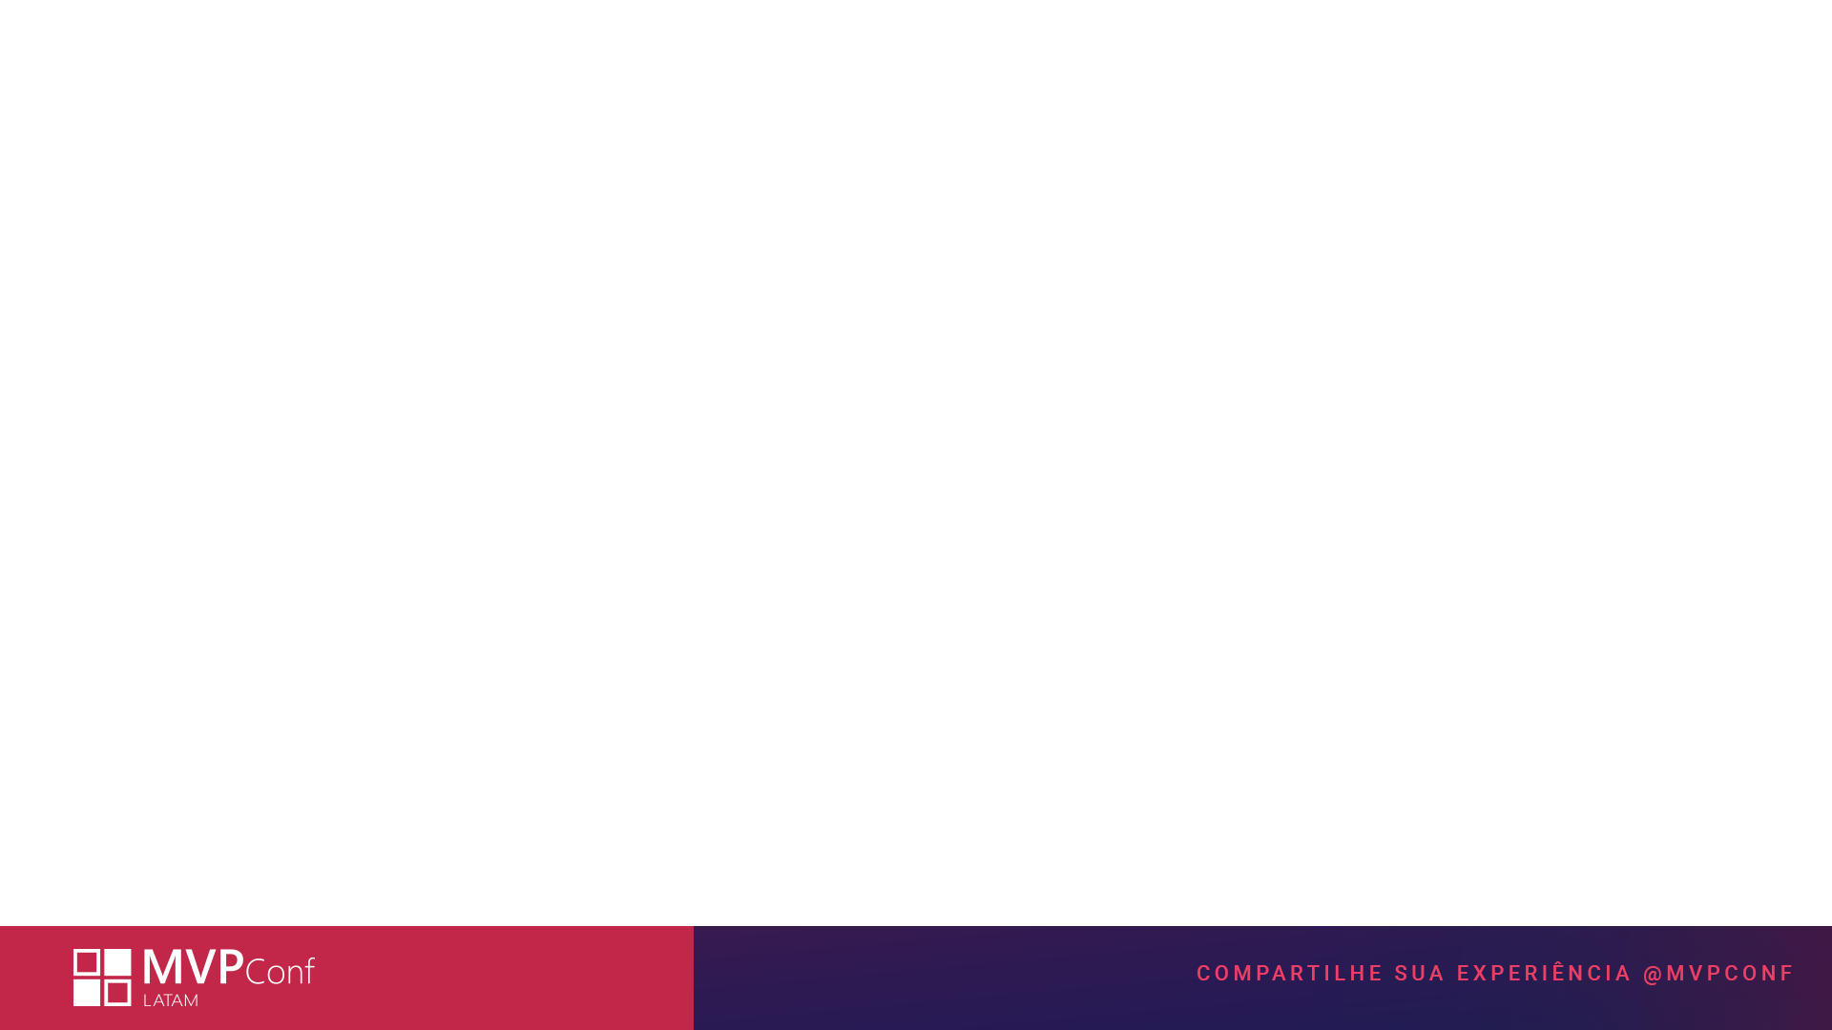
Por que usar YAML para seus deploys
Opção recomendada pela Microsoft;
Todos os benefícios de ter um item versionado (code review, pull request, ...)
Facilidade de manutenção em grande escala;
Adaptação a linguagem YAML, utilizada em diversos cenários, como em Kubernetes;
Mais robusto;
Documentação da Microsoft bem rica;
Container Job é uma funcionalidade exclusivo para YAML
INSIRA A TECNOLOGIA MICROSOFT AQUI

Slide 6

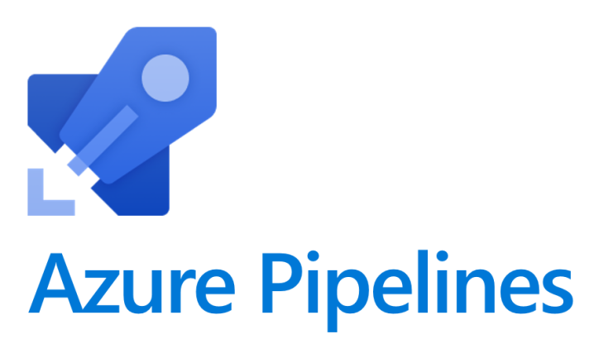

Slide 7
Referencias
Material utilizado
https://docs.sonarqube.org/latest/analysis/azuredevops-integration/
https://www.azuredevopslabs.com/labs/vstsextend/sonarqube/sonarqube-arm/
https://docs.microsoft.com/pt-br/azure/cloud-adoption-framework/ready/azure-best-practices/resource-abbreviations
https://github.com/microsoft/azuredevopslabs/tree/master/labs/vstsextend/sonarqube
https://docs.microsoft.com/pt-br/azure/devops/pipelines/tasks/package/nuget?view=azure-devops
https://docs.microsoft.com/en-us/azure/devops/pipelines/yaml-schema?view=azure-devops&tabs=schema%2Cparameter-schema
https://docs.microsoft.com/en-us/azure/devops/pipelines/?view=azure-devops

Slide 8


